Slide 1
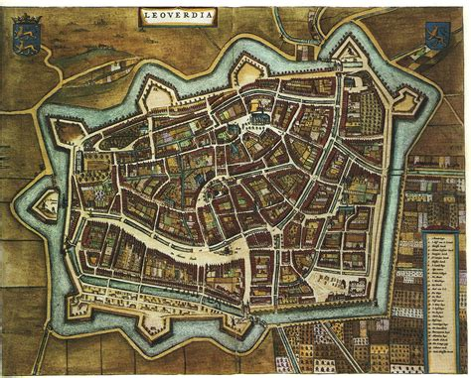
Structuren in de Stad
Les 3 De Lagen van Nederland
Factoren die de structuur van de Stad bepalen

Slide 2
De hongerige stad Carolyn Steel
Sienna, 1338 Lorenzetti

Slide 3
17th Century London grain markets

Slide 4
17th Century London fish markets

Slide 5
17th Century London meat markets

Slide 6
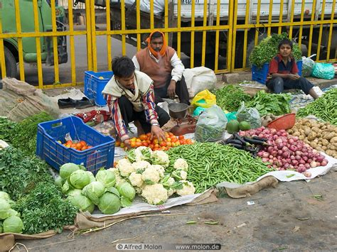
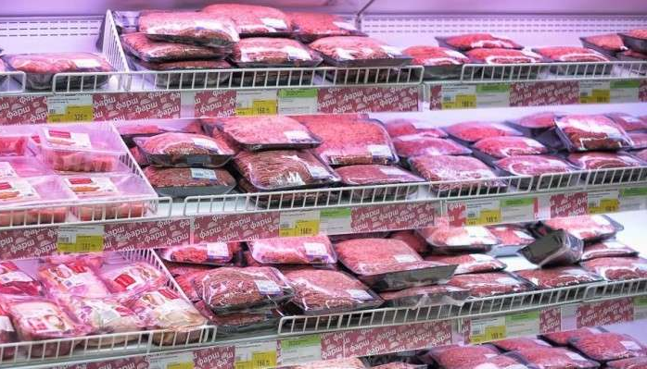
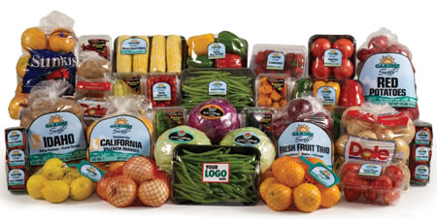

Slide 7
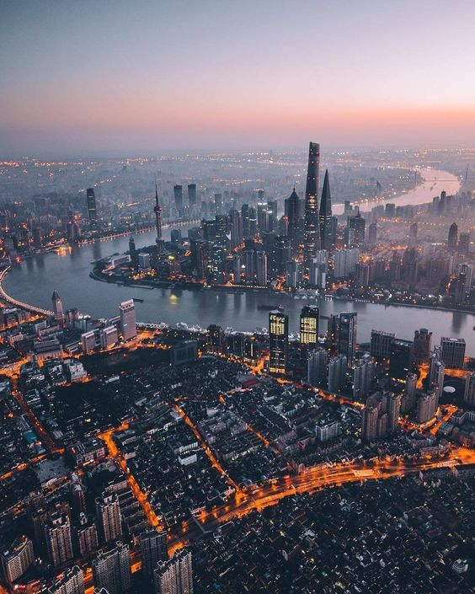

Slide 8
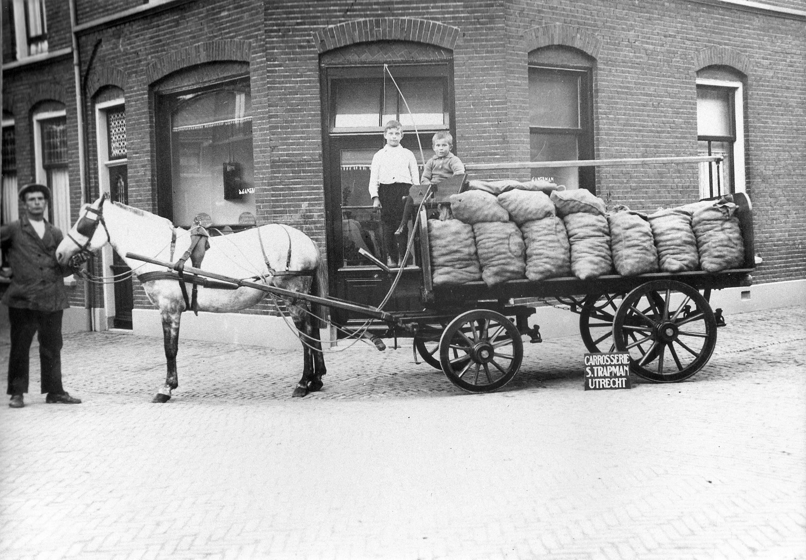
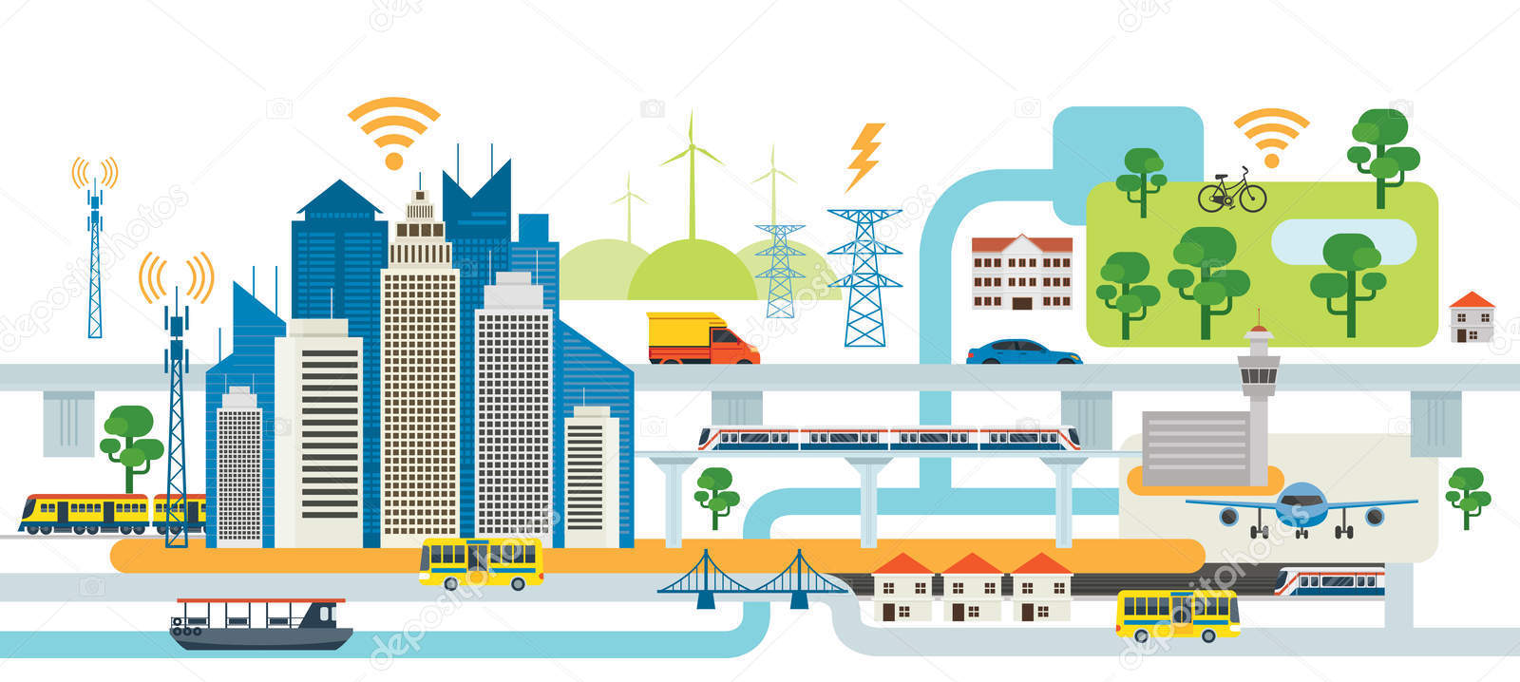
Transport en infrastructuur https://schooltv.nl/video/het-ontstaan-en-de-inrichting-van-nederland-stadswording-in-de-late-middeleeuwen/#q=trefwoord%3A%22stad%22

Slide 9
Invloed techniek
https://schooltv.nl/video/ondergrondse-infrastructuur-hoe-ontstaat-een-stad/

Slide 10
Opdracht
Steden worden gevormd door veel en diverse factoren. Beoordeel (wederom) je eigen woonplaats.
Welke elementen/structuren die je terugziet kun je koppelen aan factoren die zijn besproken (of factoren die je zelf kunt bedenken)
Denk hierbij niet alleen aan vormen maar ook aan bijvoorbeeld namen van wegen en pleinen.
Maak een PP-slide en plaats deze in je portfolio.

